Slide 1
第十章 进程运行与监控
授课教师 电子邮箱：
Notes:
1
。

Slide 2
主要内容
Linux进程控制块
进程的启动
进程的运行控制
进程的监测

Slide 3
进程在内核中的表现形式：进程控制块（PCB）
进程ID
用户ID
进程状态
调度信息
文件管理
虚拟内存管理
信号（进程间通信机制）
时间和定时器
……

Slide 4
Linux进程控制块：task_struct结构
pid_t pid;
uid_t uid,euid;
gid_t gid,egid;
volatile long state;
int exit_state;
unsigned int rt_priority;
unsigned int policy;
struct list_head tasks;
struct task_struct *real_parent;
struct task_struct *parent;
struct list_head children,sibling;
Notes:
进程标识符（PID）
进程状态
2个终止状态
优先级、调度策略相关字段

Slide 5
Linux进程控制块：task_struct结构
struct fs_struct *fs; /fs用来表示进程与文件系统的联系，包括当前目录和根目录
struct files_struct *files; /files表示进程当前打开的文件
struct mm_struct *mm;
struct signal_struct *signal;
struct sighand_struct *sighand;
cputime_t utime, stime;
struct timespec start_time; /start_time/real_start_time进程创建时间，real_start_time还包含了进程睡眠时间
struct timespec real_start_time;
Notes:
fs用来表示进程与文件系统的联系，包括当前目录和根目录; files表示进程当前打开的文件
Mm_struct进程所拥有的用户空间内存描述符
指向进程的信号描述符,指向进程的信号处理程序描述符
utime/stime用于记录进程在用户态/内核态下所经过的节拍数（定时器）
start_time/real_start_time进程创建时间，real_start_time还包含了进程睡眠时间

Slide 6
task_struct：进程状态
进程状态：
volatile long state;
state成员的可能取值如下：
#define TASK_RUNNING 0
#define TASK_INTERRUPTIBLE 1
#define TASK_UNINTERRUPTIBLE 2
#define TASK_ZOMBIE 4
#define TASK_STOPPED 8
Notes:
TASK_RUNNING：只有在该状态的进程才可能在CPU上运行。而同一时刻可能有多个进程处于可执行状态，这些进程的task_struct结构（进程控制块）被放入对应CPU的可执行队列中（一个进程最多只能出现在一个CPU的可执行队列中）。进程调度器的任务就是从各个CPU的可执行队列中分别选择一个进程在该CPU上运行。 很多操作系统教科书将正在CPU上执行的进程定义为RUNNING状态、而将可执行但是尚未被调度执行的进程定义为READY状态，这两种状态在linux下统一为 TASK_RUNNING状态
TASK_INTERRUPTIBLE：处于这个状态的进程因为等待某某事件的发生（比如等待socket连接、等待信号量），而被挂起。这些进程的task_struct结构被放入对应事件的等待队列中。当这些事件发生时（由外部中断触发、或由其他进程触发），对应的等待队列中的一个或多个进程将被唤醒。
TASK_UNINTERRUPTIBLE：与TASK_INTERRUPTIBLE状态类似，进程处于睡眠状态，但是此刻进程是不可中断的。不可中断，指的并不是CPU不响应外部硬件的中断，而是指进程不响应异步信号。 绝大多数情况下，进程处在睡眠状态时，总是应该能够响应异步信号的。否则你将惊奇的发现，kill -9竟然杀不死一个正在睡眠的进程了！而TASK_UNINTERRUPTIBLE状态存在的意义就在于，内核的某些处理流程是不能被打断的。如果响应异步信号，程序的执行流程中就会被插入一段用于处理异步信号的流程（这个插入的流程可能只存在于内核态，也可能延伸到用户态），于是原有的流程就被中断了。 在进程对某些硬件进行操作时（比如进程调用read系统调用对某个设备文件进行读操作，而read系统调用最终执行到对应设备驱动的代码，并与对应的物理设备进行交互），可能需要使用TASK_UNINTERRUPTIBLE状态对进程进行保护，以避免进程与设备交互的过程被打断，造成设备陷入不可控的状态。这种情况下的TASK_UNINTERRUPTIBLE状态总是非常短暂的，通过ps命令基本上不可能捕捉到。
TASK_STOPPED： 向进程发送一个SIGSTOP信号，它就会因响应该信号而进入TASK_STOP状态。向进程发送一个SIGCONT信号，可以让其从TASK_STOP状态恢复到TASK_RUNNING状态。指的是进程暂停下来，等待跟踪它的进程对它进行操作。比如在gdb中对被跟踪的进程下一个断点，进程在断点处停下来的时候就处于TASK_STOP状态。
TASK_ZOMBIE：在这个退出过程中，进程占有的所有资源将被回收，除了task_struct结构（以及少数资源）以外。于是进程就只剩下task_struct这么个空壳，故称为僵尸。 之所以保留task_struct，是因为task_struct里面保存了进程的退出码、以及一些统计信息。而其父进程很可能会关心这些信息。

Slide 7
进程状态切换
Notes:
TASK_RUNNING：只有在该状态的进程才可能在CPU上运行。而同一时刻可能有多个进程处于可执行状态，这些进程的task_struct结构（进程控制块）被放入对应CPU的可执行队列中（一个进程最多只能出现在一个CPU的可执行队列中）。进程调度器的任务就是从各个CPU的可执行队列中分别选择一个进程在该CPU上运行。 很多操作系统教科书将正在CPU上执行的进程定义为RUNNING状态、而将可执行但是尚未被调度执行的进程定义为READY状态，这两种状态在linux下统一为 TASK_RUNNING状态
TASK_INTERRUPTIBLE：处于这个状态的进程因为等待某某事件的发生（比如等待socket连接、等待信号量），而被挂起。这些进程的task_struct结构被放入对应事件的等待队列中。当这些事件发生时（由外部中断触发、或由其他进程触发），对应的等待队列中的一个或多个进程将被唤醒。
TASK_UNINTERRUPTIBLE：与TASK_INTERRUPTIBLE状态类似，进程处于睡眠状态，但是此刻进程是不可中断的。不可中断，指的并不是CPU不响应外部硬件的中断，而是指进程不响应异步信号。 绝大多数情况下，进程处在睡眠状态时，总是应该能够响应异步信号的。否则你将惊奇的发现，kill -9竟然杀不死一个正在睡眠的进程了！而TASK_UNINTERRUPTIBLE状态存在的意义就在于，内核的某些处理流程是不能被打断的。如果响应异步信号，程序的执行流程中就会被插入一段用于处理异步信号的流程（这个插入的流程可能只存在于内核态，也可能延伸到用户态），于是原有的流程就被中断了。 在进程对某些硬件进行操作时（比如进程调用read系统调用对某个设备文件进行读操作，而read系统调用最终执行到对应设备驱动的代码，并与对应的物理设备进行交互），可能需要使用TASK_UNINTERRUPTIBLE状态对进程进行保护，以避免进程与设备交互的过程被打断，造成设备陷入不可控的状态。这种情况下的TASK_UNINTERRUPTIBLE状态总是非常短暂的，通过ps命令基本上不可能捕捉到。
TASK_STOPPED： 向进程发送一个SIGSTOP信号，它就会因响应该信号而进入TASK_STOP状态。向进程发送一个SIGCONT信号，可以让其从TASK_STOP状态恢复到TASK_RUNNING状态。指的是进程暂停下来，等待跟踪它的进程对它进行操作。比如在gdb中对被跟踪的进程下一个断点，进程在断点处停下来的时候就处于TASK_STOP状态。
TASK_ZOMBIE：在这个退出过程中，进程占有的所有资源将被回收，除了task_struct结构（以及少数资源）以外。于是进程就只剩下task_struct这么个空壳，故称为僵尸。 之所以保留task_struct，是因为task_struct里面保存了进程的退出码、以及一些统计信息。而其父进程很可能会关心这些信息。

Slide 8
task_struct:文件管理
inode
fs_struct
task_struct
count
umask
fs
*root
inode
files
*pwd
files_struct
inode
count
f_mode
close_on_exec
f_pcs
open_fs
f_flags
fd[0]
f_count
fd[1]
f_owner
……
f_inode
f_op
file operation
routines
fd[255]
f_version
file
Notes:
文件系统fs_struct中描述了两个VFS索引节点（VFS inode），这两个索引节点叫做root和pwd，分别指向进程的可执行映象所对应的根目录（home directory）和当前目录或工作目录
文件描述符表 files_struct
文件表file

Slide 9
主要内容
Linux进程控制块
进程的启动
进程的运行控制
进程的监测

Slide 10
创建进程
UNIX&Linux中创建进程的方式：
在shell中执行命令或可执行文件
由shell进程调用fork函数创建子进程
在代码中（已经存在的进程中）调用fork 函数创建子进程
fork创建的进程为子进程
原进程为父进程

Slide 11
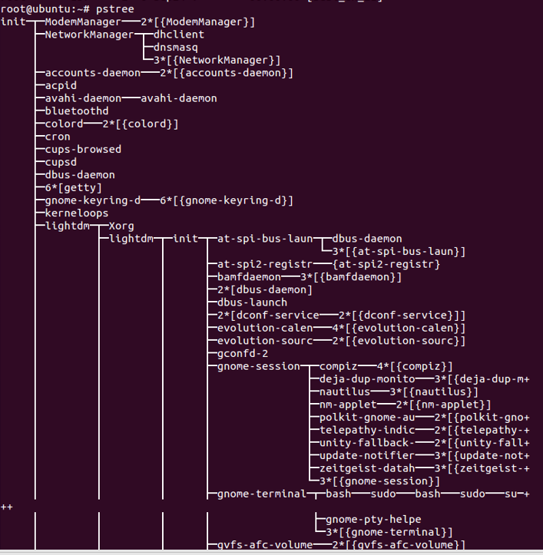
创建进程
Linux系统中进程0 （PID=0）是由内核创建，其他所有进程都是由父进程调用fork函数所创建的
Linux系统中进程0在创建子进程（PID=1，init进程）后，进程0就转为交换进程或空闲进程
进程1（init进程）是系统中其他所有进程的共同祖先

Slide 12
创建子进程
函数原型
头文件：unistd.h
pid_t fork(void);
返回值
fork函数被正确调用后，将会在子进程中和父进程中分别返回！！
在子进程中返回值为0（不合法的PID，提示当前运行在子进程中）
在父进程中返回值为子进程ID（让父进程掌握所创建子进程的ID号）
出错返回-1

Slide 13
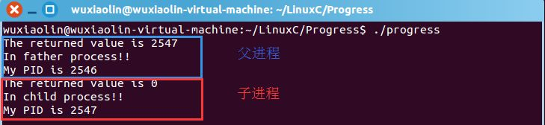
创建子进程示例
int main(void){
pid_t pid;
pid=fork();
if(pid==-1)
printf(“fork error\n”);
else if(pid==0){
printf(“the returned value is %d\n”,pid);
printf(“in child process!!\n”);
printf(“My PID is %d\n”,getpid();}
else{
printf(“the returned value is %d\n”,pid);
printf(“in father process!!\n”);
printf(“My PID is %d\n”,getpid();}
return 0;
}

Slide 14
进程内存空间布局
进程ID
用户ID
进程状态
调度信息
文件管理
虚拟内存管理
信号（进程间通信机制）
时间和定时器
……
High address
命令行参数和环境变量
栈
堆
未初始化的数据
初始化的数据
正文
Low address
内核空间（PCB）
用户空间

Slide 15
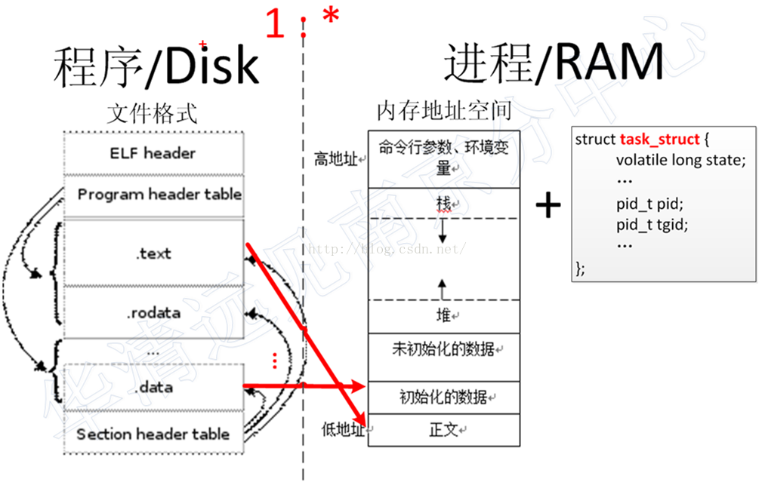
进程内存空间

Slide 16
进程内存空间布局
High address
主要用于支撑函数调用
存放参数、局部变量等
命令行参数和环境变量
栈
堆
用于动态分配内存
程序执行之前，将此段中
的数据初始化为0，如
全局变量long sum[1000];
CPU执行的代码部分，正文
段通常是共享、只读的
包含了程序中需明确赋
初值的变量，如全局变量
int maxcount=99;
未初始化的数据
初始化的数据
正文
Low address

Slide 17
补充：程序在内存中的映像
堆(Heap)
……
堆的增长方向
内存低地址
堆栈段
栈(stack)
内存递增方向
栈的增长方向
数据段
非初始化数据段(BSS)
初始化数据段
文本（代码）段
代码段
系统DLL
内存高地址
PEB&TEB
0x7FFFFFFF
内核数据代码
0x80000000

Slide 18
补充：PEB&TEB
PEB（Process Environment Block，进程环境块）存放进程信息，每个进程都有自己的PEB信息。位于用户地址空间。
在Win 2000下，进程环境块的地址对于每个进程来说是固定的，在0x7FFDF000处，这是用户地址空间，所以程序能够直接访问。在用户态下WinDbg中可用命令$proc取得PEB地址。

Slide 19
补充：PEB&TEB
TEB（Thread Environment Block，线程环境块）系统在此TEB中保存频繁使用的线程相关的数据。位于用户地址空间，在比 PEB 所在地址低的地方。
进程中的每个线程都有自己的一个TEB。一个进程的所有TEB都以堆栈的方式，存放在从0x7FFDE000开始的线性内存中，每4KB为一个完整的TEB，不过该内存区域是向下扩展的。

Slide 20
栈
栈是一块连续的内存空间
先入后出
生长方向与内存的生长方向正好相反, 从高地址向低地址生长
每一个线程有自己的栈
提供一个暂时存放数据的区域
使用POP/PUSH指令来对栈进行操作
使用ESP寄存器指向栈顶，EBP指向栈帧底
Notes:
堆栈指针寄存器（ESP）、基地址寄存器（EBP）和指令指针（EIP）。EIP（32位指令指针）是下一条指令在代码段（CS:指令或代码存放的位置）里的偏移，一般代码是不能直接访问EIP值的。在每条指令被执行之后EIP值会自动增加一个值以指向下一条要执行指令的地址。当要调用子程序时，系统就需要知道下一条指令的地址以及如何返回原始调用地址。调用指令通常规定了要往EIP所加的值，并把它压入堆栈。而调用函数中的返回指令会把堆栈值弹出给EIP以恢复调用后下一条指令的执行。同样堆栈指针ESP指向堆栈的最高端，EBP可指向堆栈的任意位置。
换句话说，EBP是具有固定偏移的局部变量和参数堆栈信息的偏移参考寄存器；ESP地址经常发生变化，因为它一直指向堆栈的顶端。任何压栈和出栈操作均会影响ESP的值。

Slide 21
栈内容
函数的参数
函数返回地址
EBP的值
一些通用寄存器(EDI,ESI…)的值
当前正在执行的函数的局部变量

Slide 22
三个重要的寄存器
SP(ESP)
即栈顶指针，随着数据入栈出栈而发生变化
BP(EBP)
即基地址指针，用于标识栈中一个相对稳定的位置。通过BP,可以方便地引用函数参数以及局部变量
IP(EIP)
即指令寄存器，在将某个函数的栈帧压入栈中时，其中就包含当前的IP值，即函数调用返回后下一个执行语句的地址

Slide 23
函数调用过程
把参数压入栈
保存指令寄存器中的内容，作为返回地址
放入堆栈当前的基址寄存器
把当前的栈指针(ESP)拷贝到基址寄存器，作为新的基地址
为本地变量留出一定空间，把ESP减去适当的数值

Slide 24
函数调用中栈的工作过程
调用函数前
压入栈
上级函数传给A函数的参数
返回地址(EIP)
当前的EBP
函数的局部变量
调用函数后
恢复EBP
恢复EIP
局部变量不作处理

Slide 25
例子
int main()
{AFunc(5,6); return 0;}
int AFunc(int i,int j)
{ int m = 3; int n = 4;
m = i; n = j;
BFunc(m,n);
return 8;
}
int BFunc(int i,int j)
{
int m = 1;
int n = 2;
m = i;
n = j;
return m;
}

Slide 26
函数调用中栈的工作过程
main()
EDI
ESI
EBX
AFunc(5,6)；
push 6
push 5
call _AFunc
add esp+8
48h
4（n=4）
_AFunc
push ebp
mov ebp,esp
sub esp,48h
//压入环境变量
//为局部变量分配空间
当前EBP
3（m=3）
EBP
EIP
当前ESP
5
语句执行前的ESP
6
语句执行前的EBP

Slide 27
函数调用中栈的工作过程
AFunc(5,6)；
……
call _AFunc
add esp+8
当前ESP
EDI
ESI
EBX
48h
_AFunc
{……return 0;}
pop edi
pop esi
pop ebx
add esp,48h
//栈校验
pop ebp
ret
4（n=4）
当前EBP
3（m=3）
EBP
EIP
5
语句执行前的ESP
6
语句执行前的EBP

Slide 28
命令行参数
ls [参数] <路径或文件名>
ls –l /home
mkdir [参数] <目录名>
mkdir -p /home/xiaokun/src
cp [参数] <源文件路径> <目标文件路径>
cp –r /usr/local/src /root

Slide 29
环境变量
环境变量一般是指操作系统中指定操作系统运行环境的一些参数。它相当于一个指针，想要查看变量的值，需要加上“$”。
每个进程都有一张环境变量表，环境变量表是一个字符指针数组，每个指针指向一个以‘\0’结尾的环境字符串。
Main函数的第三个参数就是环境表地址。
Notes:
在Linux中的变量，可以分为环境变量和本地变量：
1）环境变量：相当于全局变量，存在于所有的Shell中，具有继承性；
2）本地变量：相当于局部变量只存在当前Shell中，本地变量包含环境变量，非环境变量不具有继承性。
env1.c : 通过代码获取环境变量。命令行第3个参数是环境表地址，是一个字符型数组指针。
int main(int argc, char *argv[], char *env[])

Slide 30
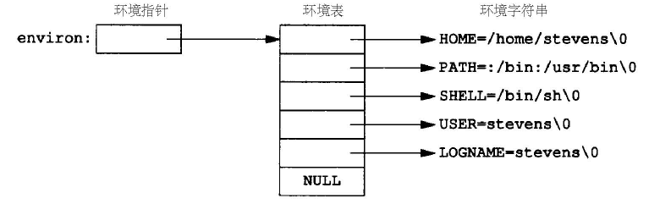
环境变量表
通过全局的环境指针（environ）可以直接访问环境变量表（字符串数组）
头文件unistd.h
extern char **environ;
环境变量字符串形式为“name=value”，name是环境变量名称，value为环境变量赋值
Notes:
# env //查看所有环境变量的值
#echo $PATH //查看环境变量PATH的值
注意：libc中定义的全局变量environ指向环境变量表，因为environ没有包含在任何头文件中，所以在使用时要用extern声明。
env2.c : 通过第三方变量environ获取

Slide 31
设置环境变量
设置环境变量的三种方法：
putenv
setenv
unsetenv
putenv函数将环境变量字符串放入环境变量表中；若该字符串已经存在，则覆盖
头文件：stdlib.h
int putenv(char *str);
Notes:
env3.c：通过系统调用获取或设置环境变量
通常用getenv和putenv函数来访问特定的环境变量，而不是用environ变量。但是，如果要查看整个环境，则必须使用environ指针。

Slide 32
设置环境变量
setenv
头文件：stdlib.h
int setenv(const char* name, const char* value, int rewrite);
setenv将指定环境变量的值设置为参数指定值（更改环境变量字符串）
若name已经存在
rewrite不等于0，则删除其原先的定义
rewrite等于0，则不删除其原先的定义
unsetenv
头文件：stdlib.h
int unsetenv(const char* name);
删除指定的环境变量字符串

Slide 33
fork函数工作流程
子进程是父进程的副本
子进程复制/拷贝父进程的PCB、用户空间（数据段、堆和栈）
父子进程共享正文段（只读）
父进程继续执行fork函数调用之后的代码
，子进程也从fork函数调用之后的代码开始执行
为了提高效率，fork后并不立即复制父进程数据段、堆和栈，采用了写时复制机制（Copy-On-Write）
当父子进程任意之一要修改数据段、堆、栈时，进行复制操作，并且仅复制修改区域

Slide 34
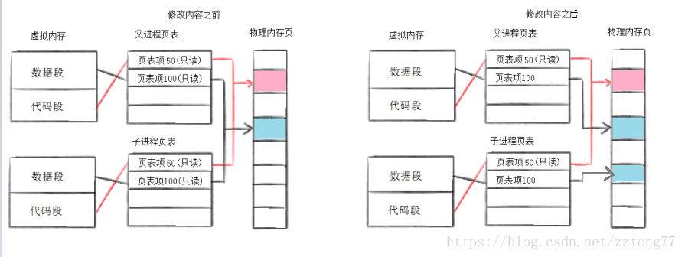
fork函数工作流程
2. 父进程或者子进程对数据有修改操作时，子进程或父进程将新产生一份进程的数据拷贝，然后再修改
1. 父子进程均无写操作时

Slide 35
fork函数执行后父子进程的主要异同
父子进程相同
真实用户ID，真实组ID
有效用户ID，有效组ID
环境变量
堆
栈
打开的文件
父子进程不同
fork的返回值
进程ID及父进程ID
子进程的 tms_utime, tms_stime,
tms_cutime,
tms_ustime值被设置为 0

Slide 36
父子进程共享文件
子进程复制父进程的进程控制块
父进程的文件描述符表被子进程复制，父子进程的同一文件描述符指向同一个文件表
父子进程对同一文件访问基于相同的文件当前位置
父子进程对共享文件的常见处理方式：
父进程等待子进程完成。当子进程终止后，文件当前位置已经得到了相应的更新
父子进程各自执行不同的程序段，各自关闭不需要的文件

Slide 37
父子进程共享文件
file
task_struct
files_struct
file
.........
...........
.........
inode
f_dentry
files
fd[0]
f_dentry
索引节点号
f_pos
.........
fd[1]
f_pos
文件各信息
文件标志
fd[2]
文件标志
父进程
..........
inode
f_dentry
索引节点号
task_struct
files_struct
f_pos
文件各信息
.........
...........
文件标志
files
fd[0]
..........
.........
fd[1]
f_dentry
inode
fd[2]
索引节点号
子进程
f_pos
文件各信息
文件标志
Notes:
父进程的文件描述符表被子进程复制，父子进程的同一文件描述符指向同一个文件表

Slide 38
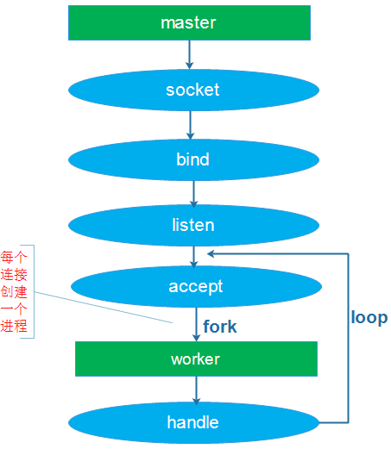
fork的用法
父进程希望复制自己（共享代码，复制数据空间），但父子进程执行相同代码中的不同分支
网络并发服务器中，父进程等待客户端的服务请求。当请求达到，父进程调用fork创建子进程处理该请求，而父进程继续等待下一个服务请求

Slide 39
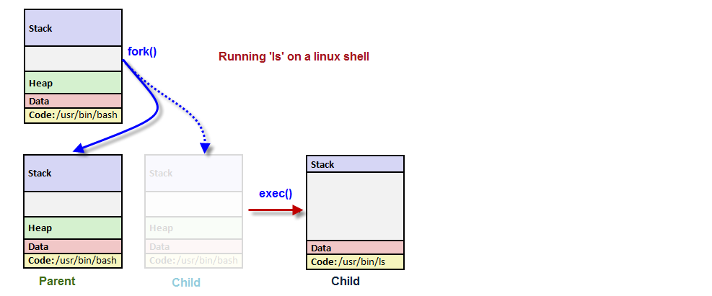
fork的用法
父子进程执行不同的可执行文件（父子进程具有完全不同的代码段和数据空间）
子进程从fork返回后，立即调用exec类函数执行另外一个可执行文件

Slide 40
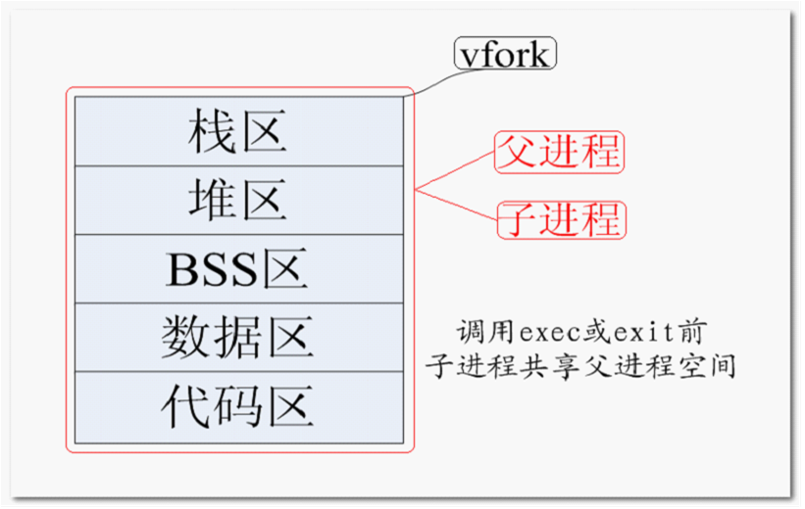
vfork函数
vfork用于创建新进程，而该新进程的目的是执行另外一个可执行文件
由于新程序将有自己的地址空间，因此子进程并不复制父进程的地址空间
子进程在调用exec或exit之前，在父进程的地址空间中运行
vfork函数保证子进程先执行，在它调用exec或者exit之后，父进程才会继续被调度执行（父进程处于TASK_UNINTERRUPTIBLE状态）
Notes:
Linux系统中也存在容易捕捉的TASK_UNINTERRUPTIBLE状态。执行vfork系统调用后，父进程将进入TASK_UNINTERRUPTIBLE状态，直到子进程调用exit或exec。

Slide 41
主要内容
Linux进程控制块
进程的启动
进程的运行控制
进程的监测

Slide 42
exec系列函数
进程调用exec系列函数在进程中加载执行另外一个可执行文件
exec系列函数替换了当前进程（执行该函数的进程）的正文段、数据段、堆和栈（来源于加载的可执行文件），但并不修改PCB！
执行exec系列函数后从加载可执行文件的main函数开始重新执行
exec系列函数并不创建新进程，所以在调用exec系列函数后其进程ID并未改变，已经打开的文件描述符不变

Slide 43
exec系列函数
execl execle execlp execv execve execvp
六个函数开头均为exec，所以称为exec系列函数
l：表示list，每个命令行参数都说明为一个单独的参数
v：表示vector，命令行参数放在数组中
e：表示由函数调用者提供环境变量表
p：表示通过环境变量PATH来指定路径，查找可执行文件

Slide 44
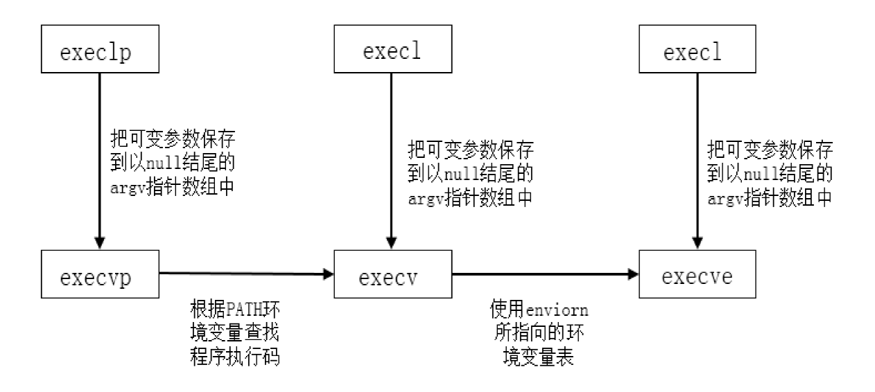
exec系列函数调用关系
Notes:
这6个函数中真正的系统调用只有 execve，其他 5个都是库函数,它们最终都会调用execve这个系统调用，

Slide 45
execl函数
函数原型
头文件：unistd.h
int execl(const char *pathname, const char *arg0, ...,NULL);
参数
pathname：要执行程序的绝对路径名
可变参数：要执行程序的命令行参数，以空指针结束
返回值
出错返回-1
成功该函数不返回！
Notes:
l：表示list，每个命令行参数都说明为一个单独的参数

Slide 46
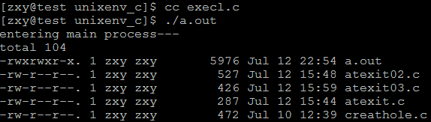
示例代码：execl
int main(void)
{
printf("entering main process---\n");
if(fork()==0){
execl("/bin/ls","ls","-l",NULL);
printf("exiting main process ----\n");}
return 0;
}

Slide 47
execv函数
函数原型
头文件：unistd.h
int execv(const char *pathname, char *const argv[]);
参数
pathname：要执行程序的绝对路径名
argv：数组指针维护的程序命令行参数列表，该数组的最后一个成员必须为空指针
返回值
出错返回-1
成功该函数不返回
Notes:
v：表示vector，命令行参数放在数组中

Slide 48
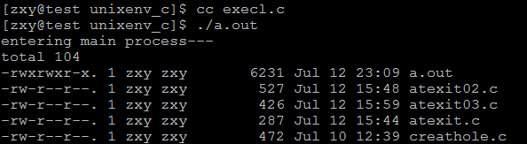
示例代码：execv
int main(void)
{
int ret;
char *argv[] = {"ls","-l",NULL};
printf("entering main process---\n");
if(fork()==0) {
ret = execv(“/bin/ls”,argv);
if(ret == -1) perror("execl error");
printf("exiting main process ----\n");}
return 0;
}

Slide 49
execle函数
函数原型
头文件：unistd.h
int execle(const char *pathname, const char *arg0,... NULL, char *const envp[]);
参数
pathname：要执行程序的绝对路径名
可变参数：要执行程序的命令行参数，以空指针结束
envp:：指向环境字符串数组的指针，该数组的最后一个成员必须为空指针
返回值
出错返回-1
成功该函数不返回
Notes:
e：表示由函数调用者提供环境变量表

Slide 50
示例代码：execle
#include<unistd.h> #include<stdio.h> #include<stdlib.h> int main() { char *envp[]={“PATH=/tmp”,“USER=shan”,NULL}; if(fork()==0) { if(execle(“/bin/ls”,“ls”, “-l”,NULL, envp)<0) perror("execle error!"); } return 0; }

Slide 51
其他exec函数
execve函数
int execve(const char *pathname,char *const argv[], char *const envp[]);
execlp函数
int execlp(const char *filename,const char *arg0, ...,NULL);
filename参数可以是相对路径（路径信息从环境变量PATH中获取）
例如默认环境变量中包含的PATH=/bin:/usr/bin:/usr/local/bin/
execvp函数
int execvp(const char *filename,char *const argv[]);
Notes:
l：表示list，每个命令行参数都说明为一个单独的参数
v：表示vector，命令行参数放在数组中
e：表示由函数调用者提供环境变量表
p：表示通过环境变量PATH来指定路径，查找可执行文件

Slide 52
主要内容
Linux进程控制块
进程的启动
进程的运行控制
进程的监测

Slide 53
进程启动与终止
进程启动：子进程和父进程共享代码段，从fork函数执行之后的代码处开始执行；exec类函数会让进程从可执行文件的main函数开始重新执行
进程退出：
1. 正常终止:
从main函数中执行return返回
在任意代码中调用exit函数或_exit函数
2. 异常终止:
在任意代码中调用abort函数
接收到终止信号
Notes:
不管是哪种退出方式，系统最终都会执行内核中的同一代码。这段代码用来关闭进程所有已打开的文件描述符，释放它所占用的内存和其他资源

Slide 54
进程终止
（1）exit和return 的区别：
exit是一个函数，有参数。exit执行完后把控制权交给系统。
return是函数执行完后的返回。return执行完后把控制权交给调用函数。
（2）exit和abort的区别：
exit是正常终止进程，abort是异常终止。

Slide 55
进程的启动与终止
User Process
_exit
用户函数
终止处理函数
exit
不返回
call
return
返回
call
_exit
main
函数
exit
函数
call
终止处理函数
exit
不返回
return
返回
call
call
exit
不返回
return
C启动
例程
标准I/O
清理函数
_exit
exec
Kernel
Notes:
exit 和_exit 函数都是用来终止进程的。当程序执行到 exit 或_exit 时，系统无条件地停止剩下所有操作，清除各种数据结构，并终止本进程的运行。

Slide 56
终止进程函数
头文件stdlib.h ，函数定义：void exit( int status )
头文件unistd.h，函数定义：void _exit (int status ）
调用这两个函数均会正常地终止一个进程
调用_exit 函数将会立即返回内核
调用exit 函数:
执行一些预先注册的终止处理函数
执行文件I/O操作的善后工作，使得所有缓冲的输出数据被更新到相应的设备
返回内核
Notes:
exit.c 和 _exit.c
printf函数就是使用缓冲I/O的方式，该函数在遇到“\n”换行符时自动的从缓冲区中将记录读出。所以exit()将缓冲区的数据写完后才退出，而_exit()函数直接退出。

Slide 57
获知子进程状态改变
主动获取
调用wait或waitpid函数等待子进程状态信息改变，并获取其状态信息
异步通知
当一个进程发生特定的状态变化（进程终止、暂停以及恢复）时，内核向其父进程发送SIGCHLD信号
父进程可以选择忽略该信号，也可以对信号进行处理（默认处理方式为忽略该信号）

Slide 58
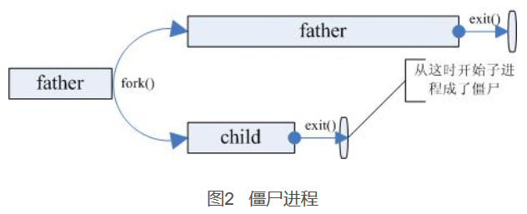
僵尸进程
进程在退出之前会释放进程用户空间的所有资源，但PCB等内核空间资源不会被释放
当父进程调用wait或waitpid函数后，内核将根据情况关闭该子进程打开的所有文件，释放PCB（释放内核空间资源）
子进程先于父进程终止，但父进程尚未对其调用wait或waitpid函数的子进程（TASK_ZOMBIE状态），称为僵尸进程
Notes:
僵尸进程：已经终止，但父进程尚未对其进行善后处理的进程。

Slide 59
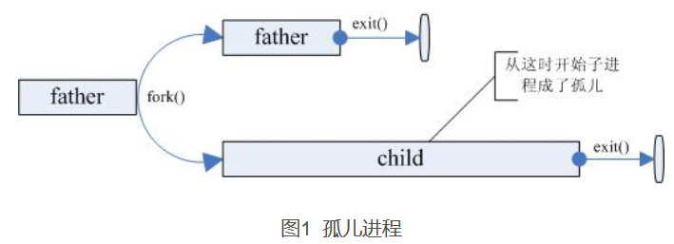
孤儿进程
如果父进程在子进程终止之前终止，则子进程的父进程将变为init进程，保证每个进程都有父进程，由init进程调用wait函数进行善后

Slide 60
wait函数
功能：获取任意子进程的状态改变信息（如果是终止状态则对子进程进行善后处理）
函数原型
头文件：sys/wait.h
pid_t wait(int *statloc);
参数与返回值
statloc：用于存储子进程的状态改变信息
返回值：若成功返回状态信息改变的子进程ID，出错返回-1

Slide 61
wait函数
参数statloc
statloc可以为空指针，此时父进程不需要具体了解子进程的状态变化，只是为了防止子进程成为僵尸进程，或者因为同步原因需等待子进程终止
若statloc不是空指针，则内核将子进程状态改变信息存放在它指向的存储空间中
子进程状态改变信息包含了多种类型的信息，可以通过系统提供的宏来快速解析子进程的状态

Slide 62
解析子进程状态改变信息的宏
宏 | 功能说明
WIFEXITED(statloc) | 当子进程正常终止时该宏为真，对于这种情况可进一步执行WEXITSTATUS(statloc)，获取子进程传递给exit、_exit函数参数的低8位
WIFSIGNALED(statloc) | 当子进程异常终止时该宏为真，对于这种情况可进一步执行WTERMSTG(statloc)，获取使子进程终止的信号编号
WIFSTOPPED(statloc) | 当子进程暂停时该宏为真，对于这种情况可进一步执行WSTOPSIG(statloc)，获取使子进程暂停的信号编号
WIFCONTINUED(statloc) | 若子进程在暂停后已经继续则该宏为真

Slide 63
wait函数
调用wait函数之后，父进程可能出现的情况
如果所有子进程都还在运行，则父进程被阻塞（TASK_INTERRUPTIBLE状态），直到有一个子进程终止或暂停，wait函数才返回
如果已经有子进程进入终止或暂停状态，则wait函数会立即返回
若进程没有任何子进程，则立即出错返回-1

Slide 64
等待特定子进程状态改变
如果一个进程有几个子进程，那么只要有一个子进程状态改变，wait函数就返回
如何才能使用wait函数等待某个特定子进程的状态改变？
调用wait，然后将其返回的进程ID和所期望的子进程ID进行比较
如果ID不一致，则保存该ID，并循环调用wait函数，直到等到所期望的子进程ID为止

Slide 65
waitpid函数
功能：等待某个特定子进程状态改变
函数原型
头文件：sys/wait.h
pid_t waitpid(pid_t pid, int *statloc, int options);
返回值
成功返回终止子进程ID，失败返回-1

Slide 66
waitpid函数
参数
pid
pid == -1：等待任意子进程状态改变（同wait）
pid > 0： 等待进程ID为pid的子进程状态改变
pid == 0： 等待其组ID等于调用进程组ID的任意子进程
pid < -1： 等待其组ID等于pid绝对值的任意子进程
statloc：用于存储子进程的状态改变信息
options：可以为0，也可以是以下常量或常量的或
WNOHANG：如果没有任何已经终止的子进程则马上返回, 函数不阻塞，此时返回值为0
WUNTRACED：用于跟踪调试

Slide 67
waitpid的特有功能
waitpid可等待一个特定的进程的状态改变信息
waitpid可以实现非阻塞的等待操作，有时希望取得子进程的状态改变信息，但不希望阻塞父进程等待子进程状态改变
waitpid支持作业控制（进程组控制）

Slide 68
感谢观看！
授课教师： 电子邮箱：
Notes:
68

